Slide 1
ELEKTRONIČKA NAVIGACIJA
ELEKTROMAGNETSKI VALOVI

Slide 2
Elektromagnetski valovi
Elektromagnetski valovi su valovi određene frekvencije i valne dužine koje emitira antena predajnika
Sastoje se od električnog i magnetskog polja koja se međusobno okomita i istovremeno kreću kroz prostor i kad dođu na antenu prijamnika u njoj induciraju električnu struju koja preko pojačala se pretvara u pogodan oblik za prikazivanje
Električno polje je uvijek u ravnini antene, a magnetsko polje je okomito na njega
Elektromagnetski val (EM) je neprekidno osciliranje električnog i magnetskog polja određenom frekvencijom (f) i valnom dužinom (ʎ) što je vezano sljedećom jednadžbom:
$$c=f∗ʎ$$
C je brzina prostiranja EM (približno 300000 km/s)

Slide 3
Elektromagnetski valovi
Svi elektromagnetski valovi prostiru se kroz prostor brzinom od cca 300000 km/s u vakuumu (svjetlost je također EM val); c – 299792,458 km/s za vakum
S obzirom na frekvenciju EM valovi se dijele na:
Radio valove
IC područje
X područje
Kozmičke zrake,… itd
Od velikog spektra frekvencija EM valova za navigacijske radare na moru koriste se valne duljine centimetarskog valnog područja
X=3cm
S=10cm
Q=8mm (plovidba rijekama)

Slide 4
Elektromagnetski valovi
Kroz prostor energija koju posjeduju po jedinici površine se smanjuje obrnuto proporcionalno udaljenosti od izvora iz jednostavnog razloga što se njihova energija rasprostire na sve veću površinu sfere prostora
Također nastaju gubici EM energije zbog apsorpcije kroz atmosferu Zemlje
Pri tome vrijedi temeljno pravilo da su gubici veći za EM valove manjih valnih duljina
EM valovi male valne duljine se prostiru skoro pravocrtno jer njihova refrakcija ima male vrijednosti
EM valovi velike valne duljine pri prostiranju prate zakrivljenost Zemlje

Slide 5
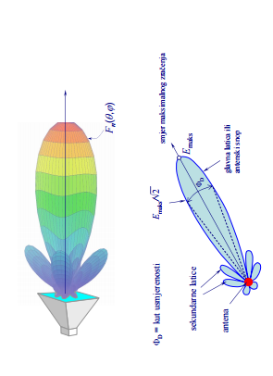
Elektromagnetski valovi
Povoljnim oblikom antene EM valovi se mogu usmjeravati, odnosno prostirati se u određenom užem, ili širem snopu koji ovisi o valnoj dužini EM valova i o dimenzijama i stanju atmosferskog sustava
S obzirom na činjenicu da se sva EM energija ne može usmjeriti samo u jednom smjeru (glavni snop- glavna lepeza), veliki dio energije emitiranja se emitira izvan tog smjera u smjeru tzv. bočnih snopova - lepeza

Slide 6
Radio-farovi
- predajne radio-stanice koje emitiraju radio-signale (EM valove) određene karakteristike koji se primaju radio-goniometrom
Radio-goniometar omogućuje da se dobije radio-azimut na temelju radio-fara čime se dobije i pravac položaja broda odnosno stajnica
Uzastopnim određivanjem radio-azimuta na dva ili više radio-farova ili na jednog u razmaku vremena dobije se položaj broda
Radio-farovi se s obzirom na područje primjene dijele na:
Pomorske
Zrakoplovne
Pomorsko-zrakoplovne

Slide 7
Radio-farovi
S obzirom na njihove karakteristike svi radio-farovi dijele se na:
Kružne
Usmjerene
Rotirajuće
Zvučne
Podaci o radio-farovima daju se u sljedećim publikacijama:
Admiralty list of Radio signals
Radio – služba za pomorce

Slide 8
Kružni radio-farovi
- predajne radio-stanice koje preko vertikalne antene emitiraju radio-signale koji se mogu primati brodskim radio goniometrom
Kružni radio-farovi određeni su sljedećim karakteristikama:
Oznakom
RC – pomorski kružni radi-far
AERO RC – zrakoplovni kružni radio-far
AEROMARINE RC – pomorsko-zrakoplovni kružni radio-far
Imenom i dodatnom oznakom LT ako je antena predajnika u neposrednoj blizini svjetionika istog imena ili LTV ako se radio-far nalazi na brodu svjetioniku
Frekvencijom u kHz (pomorski u pojasu 285-325kHz, zrakoplovni 160-415kHz)
Vrstom emisije A1, A2, A3
Geografskim koordinatama (ϕ i ʎ)
Međunarodnim rednim brojem
Pripadnošću odnosnoj državi

Slide 9
Kružni radio-farovi
- znakom identifikacije što je obično jedno, dva ili tri slova koji su obično u nekoj vezi s imenom radio-fara, a emitiraju se Morzeovim znacima. Nakon znaka identifikacije slijedi dugi signal za snimanje radio-azimuta
Dometom izraženim u nautičkim miljama. Primjerice 100/70 znači domet 100 nautičkih milja danju, a 70 noću
Grupiranjem radio-farova tako da 2,3 ili 6 radio-farova pogodno razmještenih za istovremenu uporabu rade na istoj frekvenciji ali ne emitiraju u isto vrijeme nego u ciklusu od n minuta, u krugu horizonta od 360°.
Zrakoplovni kružni radio-farovi oznake AERO RC se mogu koristiti kao i pomorski. Oni nisu raspoređeni u grupe ali zato emitiraju neprekidno 24 sata

Slide 10
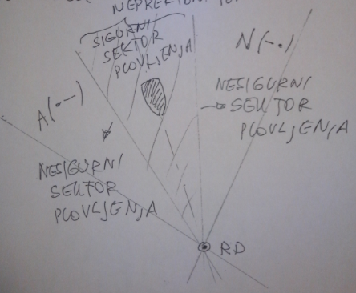
Usmjereni radio-farovi
Imaju oznake RD emitiraju u jednom ili više sektora. Definira se sigurni sektor plovljenja i nesigurni sektori plovljenja.
U sigurnom sektoru plovljenja čuje se neprekidni ton, dok se u plovidbi izvan sigurnog sektora čuje ton slova A ili N. Radio-far može biti sinkroniziran s izvorom zvučnih signala (nautofon)

Slide 11
Rotirajući radio-far
Ima oznaku RW i koristi se jedino u Japanu
Omogućuje brodu da se odredi azimut na radio-far bez uporabe radio-goniometra, pomoću radio prijamnika

Slide 12
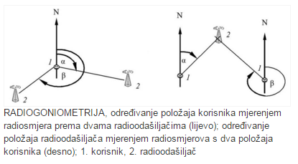
Radio-goniometar
- radio-prijamnik koji prima radio-signale preko specijalne antene i ujedno prikazuje smjer iz kojeg signali dolaze.

Slide 13
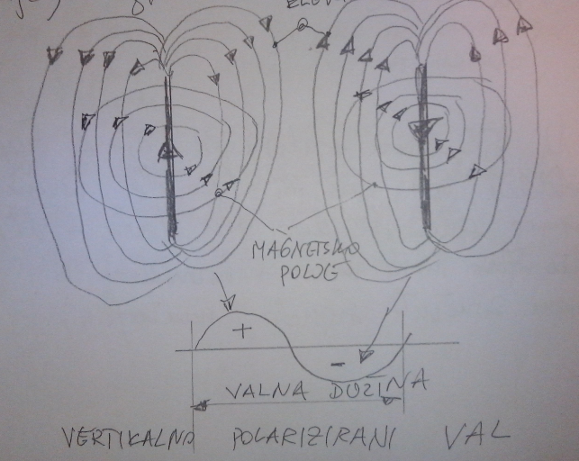
Radio-goniometar
Radio prijemnik koji koristi vertikalno polarizirani EM val

Slide 14
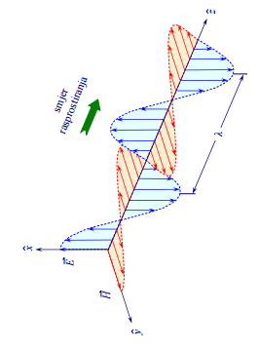
Elektromagnetski val (EM val)
Elektromagnetski val sadrži istovremeno električno i magnetsko polje
Električno i magnetsko polje su uvijek međusobno okomiti

Slide 15
Teorijske osnove radio-goniometriranja
Antena predajnika emitira elektromagnetske valove (EM) koji se kreću kroz prostor i kada dođu do antene prijamnika u njoj induciraju struju
Svi kružni radio-farovi imaju vertikalne antene i vertikalno polarizirani EM val
Antena radio-goniometra izvedena je kao okvir u kojem se nalaze namotaji izolirane žice. Promjer antene je mnogo manji od valne dužine EM vala i u anteni se inducira struja proporcionalna jačini pristiglog EM vala
U okvirnoj anteni inducira se struja maksimalnog napona Vmax onda kada ravnina antene leži točno u pravcu predajnog fara
Ako se antena zakrene za 90° dobije se minimalni prijem. Dakle u krugu horizonta od 360° postoje 2 maksimuma i 2 minimuma pod kutom od 180°

Slide 16
Teorijske osnove radio-goniometriranja
Neodređenost smjera može se riješiti pomoću poznate zbrojene pozicije ili dodavanjem štap antene čija je karakteristika prijema naponska kružnica
Zbrajanjem napona u kružnoj (okvirnoj) i vertikalnoj (štap) anteni dobije se dijagram prijema signala u obliku KARDIOIDE koja je uvijek usmjerena prema radio-faru (maksimum prijema) .
Okvirna antena se okreće u načinu prijema-čujnosti
Kako postoje dva minimuma to se ukopčavanjem štap-antene dobije smjer na radio-far (lakše se razlikuje minimum od maksimuma).

Slide 17
Teorijske osnove radio-goniometriranja

Slide 18
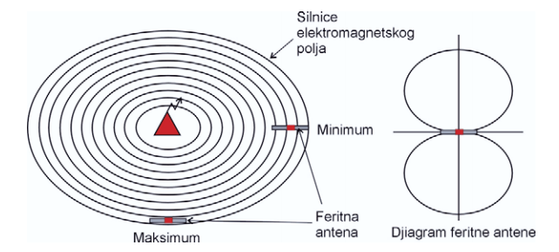
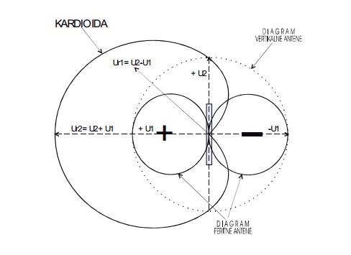
Teorijske osnove radio-goniometriranja Osmica – dijagram prijema okvirne antene , Kružnica – dijagram prijema štapne antene , Kardioida- dijagram prijema štapno-okvirne antene

Slide 19
Propagacija radio valova
Radio-valovi od antene predajnika radio-fara mogu stići do prijemne antene na brodu pomoću površinskog vala koji djelomično slijedi zakrivljenost Zemlje ili pomoću prostornih valova koji se odbijaju od različitih slojeva ionosfere
Zbog različitih udaljenosti koje prelaze radio-valovi dešava se to da u točki prijema radio-valovi nisu u fazi što se onda odražava na jačinu signala prijema
Nastala pogreška može biti od 0° do 90° što se odražava na prijem kao razlika jačine signala koja se može mijenjati sporo (nekoliko minuta) ili brzo (nekoliko sekundi). Prijemnik to prima kao različiti smjer maksimuma i minimuma što rezultira pogrešnim azimutom
Odbijanje radio-valova od ionosfere je prirodna pojava koja zavisi od frekvencije vala i procesa ionizacije

Slide 20
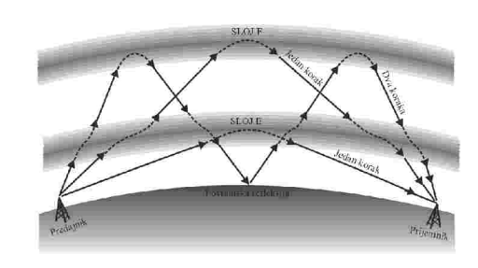
Propagacija EM valova

Slide 21
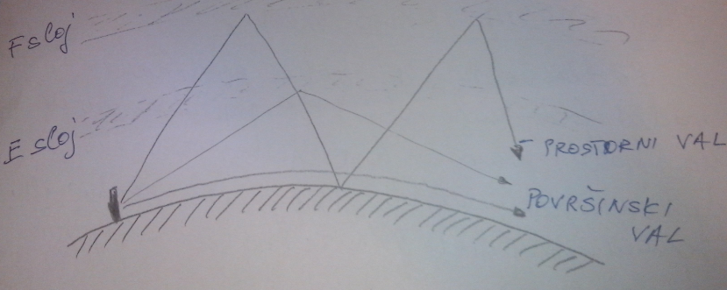
Propagacija EM valova
Ionizirani slojevi nalaze se na različitim visinama, što zavisi od doba dana i godišnjem dobu. Ionizacija nastaje uslijed sunčeve svjetlosti, X zraka i kozmičkih zraka
Na manjim visinama uslijed međusobnog sudaranja molekula ionizacija se poništava. Na velikim visinama sudari molekula su rjeđi zbog znatno manje gustoće zraka te se ionizirani slojevi zadržavaju i preko noći
Za radio-valove koje upotrebljava radio-goniometar karakterističan je D sloj na visini od 50 – 90km. Za radio-goniometriranje povoljniji su valovi većih valnih dužina, dok su valovi kratkih dužina neupotrebljivi, jer se odbijaju i po nekoliko puta a površinski domet im je mali.
Danju postoji D sloj (zbog Sunčeve svjetlosti koja stvara nove ione) koji upija sve radio-valove, a noću kada on nestaje dolazi do odbijanja valova od viših slojeva E i F
Treba u principu primati samo površinski val jer je on vertikalno polariziran. Ako se prima prostorni val smjer (azimut) može biti netočan

Slide 22
Pogreške radio-azimuta
Elektromagnetski val od predajne antene širi se podjednako na sve strane prostora s tim da onaj signal koji stigne na antenu prelazi najkraći put odnosno kreće se po ortodromi.
Na svom kretanju EM tj. radio-val djelomično se ponaša kao svjetlost i ima sljedeća svojstva:
Refleksije odnosno odbijanja radio-vala od prepreke na koju naiđu
Prelamanja odnosno refrakcije koja nastaje prolaskom EM vala kroz slojeve atmosfere različite gustoće
Difrakcije – ogiba ,odnosno prividnog zaobilaženja objekata

Slide 23
Antenski efekt
Antena koja se koristi u praksi ne ponaša se kao idealna okvirna antena, što znači da minimum prijema nije izrazito određen ponajviše zbog postojanja kapacitivnosti između antene i strukture broda
Taj efekt se smanjuje postavljanjem antene visoko iznad nadgrađa
Netočnost radio-azimuta se izražava kao dio srednje kvadratne greška mjerenja radio-azimuta

Slide 24
Noćni efekt
Ovaj efekt javlja se približno jedan sat prije izlaska Sunca, odnosno jedan sat poslije zalaska Sunca kao pogreška u mjerenju radio-azimuta
Danju kada postoji D sloj ne postoji prostorni val nego samo površinski val jer D sloj upija EM valove koje koristi radio-goniometar
Noću nestaje D sloj i moguć je prijem prostornih valova što znači da prostorni val ne mora biti vertikalno polariziran što se odražava kao pogreška u izmjerenom radio-azimutu
Na udaljenostima do 30M može se smatrati da se i noću prima samo površinski val

Slide 25
Obalna refrakcija
U slučaju kada radio-valovi prelaze preko kopna (otoka) ili neposredno uz obalnu liniju dolazi do odstupanja od propagacije po pravoj liniji
U slučaju da je to odstupanje u određenim sektorima veliko, taj sektor se oglašava nesigurnim za korištenje radio-goniometriranja
Najpovoljniji azimuti sa minimalnom pogreškom su u sektoru od (+/- 60°) od okomice na obalu (gledano s položaja radio-fara) a pod kutovima manjim od 20° mogu se pojaviti pogreške snimljenog radio-azimuta i do (+/- 5°)
Visoki otoci između radio-fara i broda djeluju nepovoljno i daju neupotrebljiv sektor

Slide 26
Radio-devijacija
Prolaskom preko raznih dijelova broda, EM valovi izazivaju u njima sekundarnu emisiju EM valova, koji također stižu na antenu radio-goniometra. U tom slučaju antena prima rezultirajuće EM polje iz nekog drugog smjera. Kutna veličina te greške naziva se RADIO-DEVIJACIJA i u funkciji je pramčanog kuta na određeni radio-far
Radio-devijacija se određuje tako da se istovremeno smjera antena radio-kalibracijske stanice s udaljenosti od 2-5 valnih dužina, te se nađe razlika između optičkog pramčanog kuta i pramčanog kuta dobivenog radio-goniometrom
$σ_{R}{=L−L}_{R}$
$$σ_{R}{=ω−ω}_{R}$$
L – optički pramčani kut
Lr – pramčani kut pomoću radio-goniometra
Za svakih 10° promjene pramčanog kuta crta se krivulja devijacije pomoću koje se onda sastavlja tablica devijacije

Slide 27
Sistemske i slučajne pogreške položaja i stajnice- radio azimut
Sistemska greška položaja nastaje kad sve stajnice (linije položaja) imaju istu grešku po predznaku i veličini. Takva greška jednostavno se otklanja konstrukcijom tako da se ucrtaju pomaknute stajnice za vrijednost Δn koja se nanosi u proizvoljnom mjerilu$Δn=\frac{d}{57,3}$
d – udaljenost do radio-fara
Sistemske greške nisu karakteristične za radio-stajnice, nego se u praksi uglavnom javljaju samo slučajne greške
Slučajne greške stajnica opisuju se srednjom kvadrantalnom greškom mjerenja (m) koja može biti različita za svaku stajnicu, a u funkciji je udaljenosti, doba dana i vremenskih prilika

Slide 28
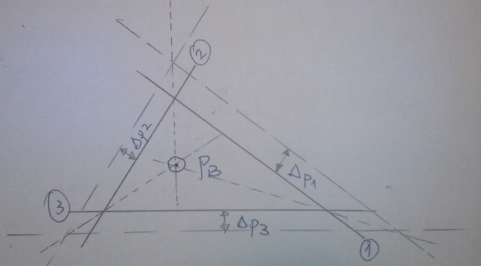
Sistemske i slučajne greške položaja i stajnice
Uzimajući sve to u obzir svaka radio-stajnica se definira svojom „težinom” (t)
d – udaljenost broda do radio-fara t=(${\frac{57,3}{m∗d})}^{2}$
m – srednje kvadratna greška mjerenja
Najvjerojatniji položaj broda u trokutu greške dobije se tako da se oko trokuta ucrtaju pomaknute stajnice za vrijednost $Δp=\frac{1}{t}$
𝜟p=(${\frac{57,3}{m∗d})}^{2}$

